Slide 1
PBO
- PERTEMUAN 5-
ABSTRACT CLASS

Slide 2
CLASS ABSTRACT
Sebuah class abstract adalah class yang tidak dapat di-instantiate.
Method dalam class abstract yang tidak mempunyai implementasi dinamakan method abstract.
Untuk membuat method abstract, tinggal menulis deklarasi method tanpa tubuh class dan digunakan menggunakan kata kunci abstract.
Contoh : public abstract void someMethod();

Slide 3
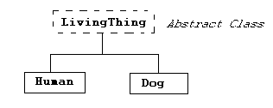
Contoh
Superclass bernama LivingThing
class ini mempunyai method tertentu seperti breath, eat, sleep, dan walk.
Akan tetapi, ada beberapa method di dalam superclass yang sifatnya tidak dapat digeneralisasi.
Kita ambil contoh, method walk. Tidak semua kehidupan berjalan(walk) dalam cara yang sama.
Ambil manusia sebagai misal, kita manusia berjalan dengan dua kaki, dimana kehidupan lainnya seperti anjing berjalan dengan empat kaki.
itulah mengapa kita inginkan membuat superclass umum dalam hal ini.

Slide 4
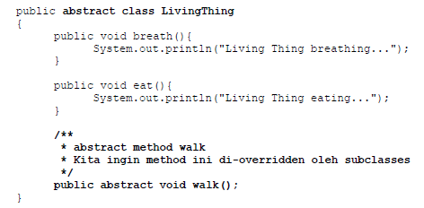
Contoh Class Abstract

Slide 5
Ketika class meng-extend class abstract LivingThing, dibutuhkan untuk override method abstract walk(), atau lainnya, juga subclass akan menjadi class abstract, oleh karena itu tidak dapat di-instantiate. Contohnya,
public class Human extends LivingThing
{
public void walk(){
System.out.println("Human walks...");
}
}

Slide 6
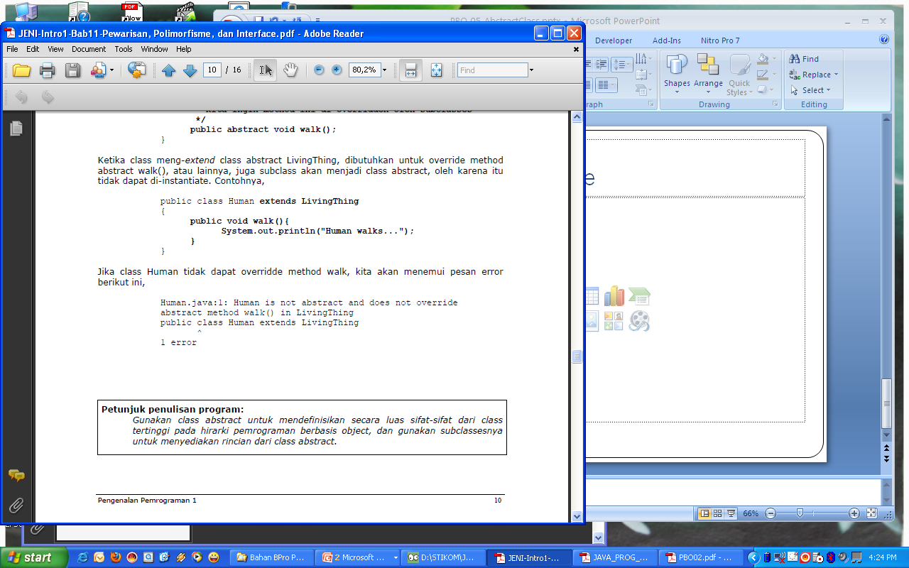

Slide 7
TUGAS 5
Buat Program untuk input data hasil kerajinan, dengan pilihan menu sbb :
Pilihan Menu Jenis Kerajinan :
Kerajinan Kayu
Kerajinan Rotan
Kerajinan Bambu
Exit
Jika user memilih (1) Kerajinan Kayu, maka
Inputkan contoh hasil kerajinan kayu 1 :
Inputkan contoh hasil kerajinan kayu 2 :
Inputkan contoh hasil kerajinan kayu 3 :
Tampilkan data semua inputan hasil kerajinan tersebut.

